Slide 1
TIẾNG VIỆT 1
Tập 2
Tuần 24
Bài 124: oen – oet

Slide 2
Giải cứu thần đèn

Slide 3
KẾT THÚC
Giải
Cứu
1
2
3
Notes:
Thầy cố bấm vào lần lượt ở các số trên giấy để chọn câu hỏi
Khi trả lời câu hỏi xong bấm con số tương ứng với câu trên giấy để biến mất

Slide 4
Tìm tiếng có vần uân.
xuân, tuần….

Slide 5
Tìm tiếng có vần uât.
thuật, luật, xuất

Slide 7
Bài 124: oen - oet

Slide 8
LÀM QUEN

Slide 9
oen
o
e
n
nhoẻn cười
(o - e - n - oen)
oẻn

Slide 10
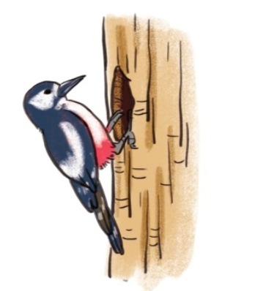
oet
o
e
t
khoét tổ
(o - e - t - oet)
oet

Slide 11
oen
nhoẻn
oet
khoét

Slide 13
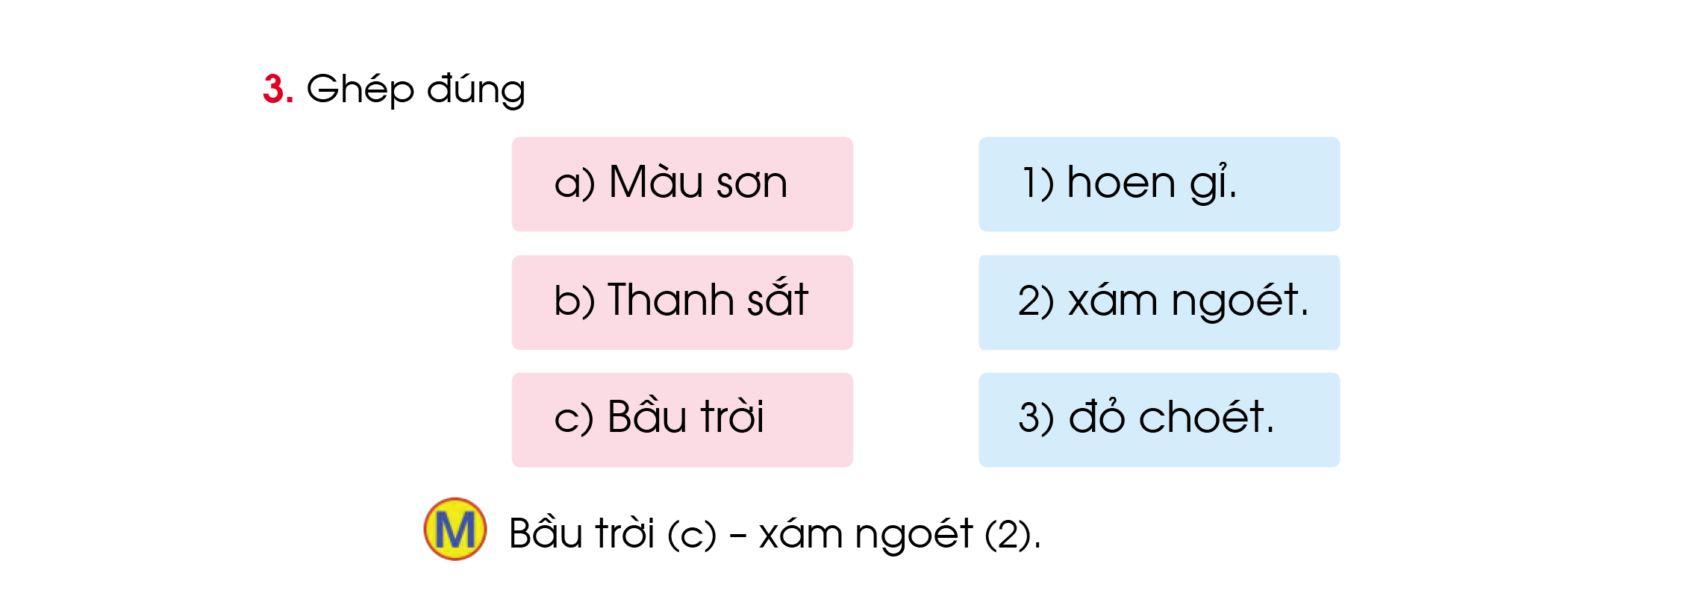

Slide 14
Tìm tiếng ngoài bài có vần:
oen
oet

Slide 15
TẬP VIẾT

Slide 16
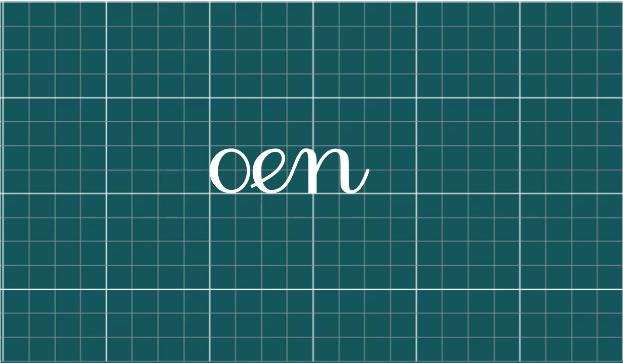

Slide 17
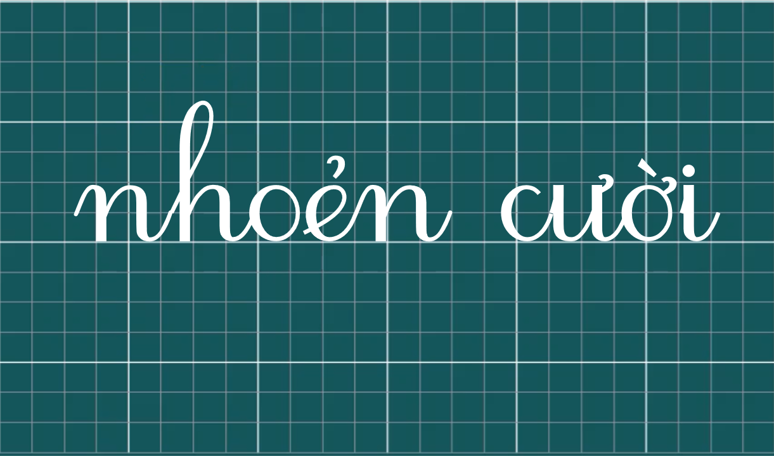

Slide 19
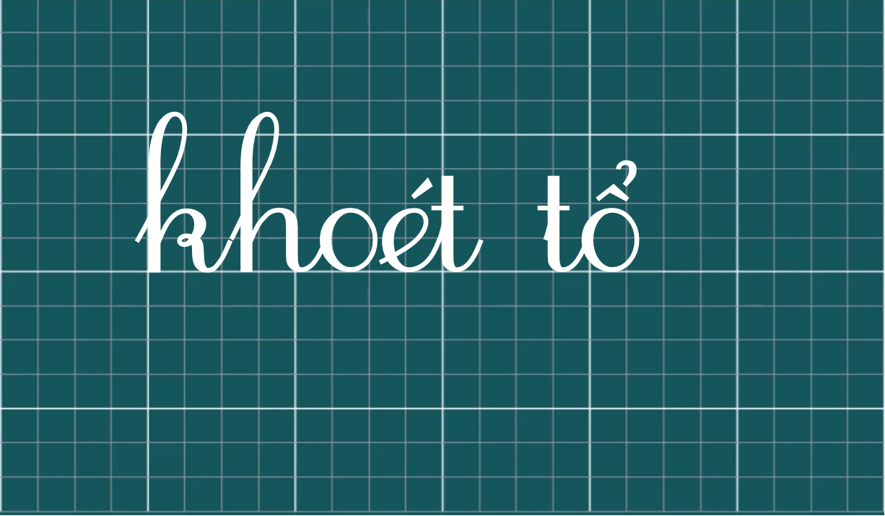

Slide 20
GIẢI LAO

Slide 21
TẬP ĐỌC

Slide 23
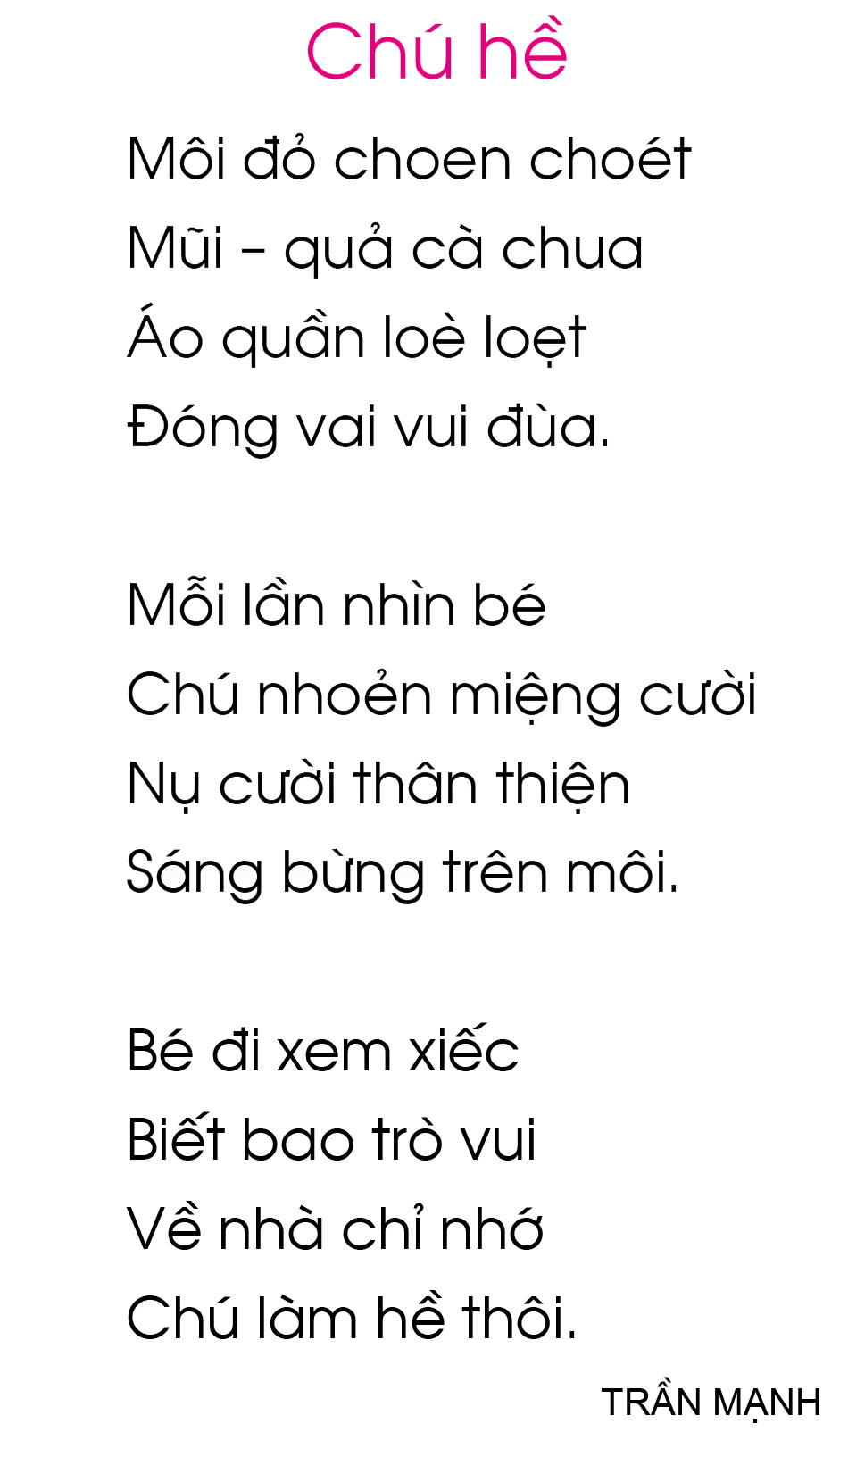
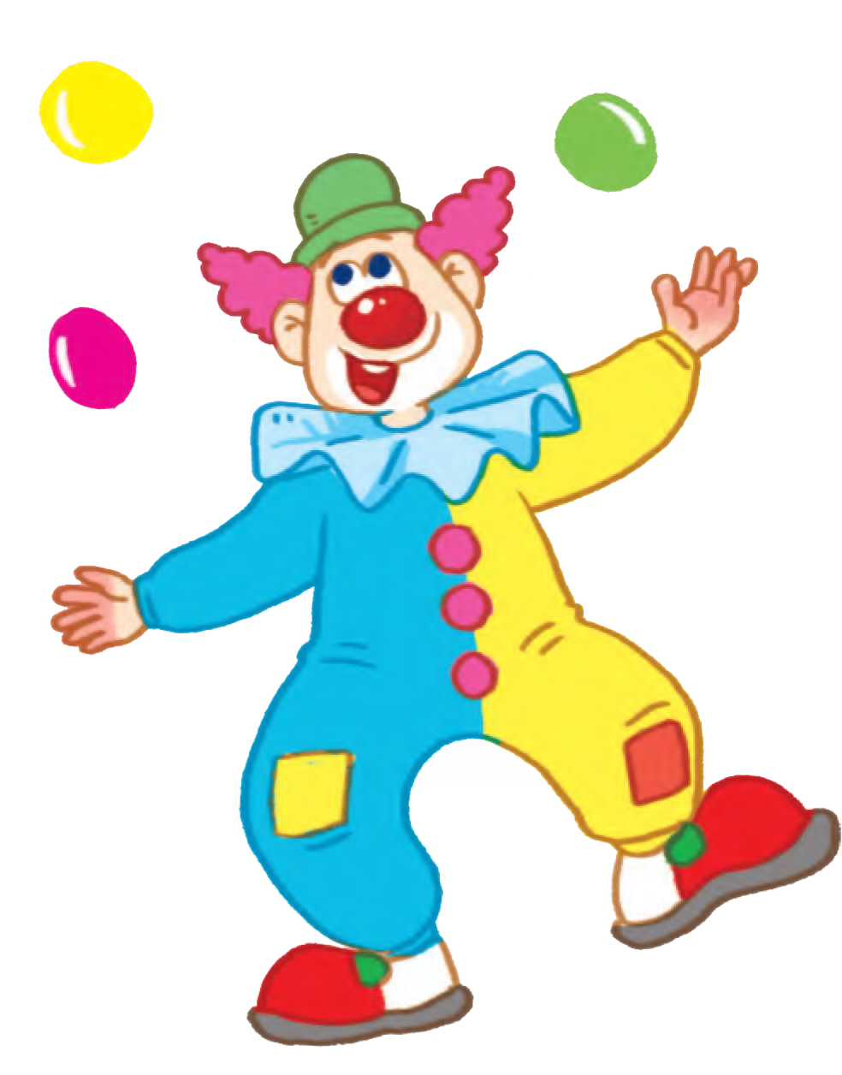

Slide 25
TÌM HIỂU BÀI

